Slide 1
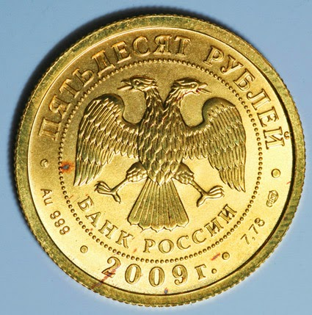
RUSKO SPOUŠTÍ AKCI DVOUHLAVÝ ZLATÝ OREL
(zahájilo přechod na měnu podloženou zlatem)
ZÁPAD POCHOPIL, ŽE ZAČAL JEHO BĚH O ŽIVOT

Slide 2
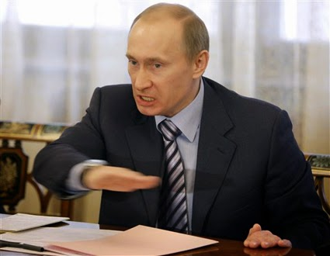
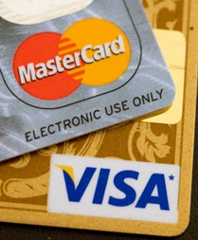
O co jde?
O nic menšího, než o zavedení zlatého standardu pro ruský rubl.
Rusům totiž už se Západem došla trpělivost. Zejména Američané se nemohou rozloučit s pocitem nadřazenosti a světovlády a tak opět v minulých dnech vyzkoušeli několik ze svých oblíbených sankčních triků.
Aby ukázali kdo je tu pánem, nechala karetní centra Master Card a Visa zablokovat operace majitelům platebních karet vydaných bankou Rossia. Poslední kapkou, po které přetekla ruská trpělivost, bylo zablokování jedné ruské státní platby Centrem zúčtování mezinárodních plateb SWIFTEM (Society for Worldwide Interbank Financial Telecommunication – Společnost pro celosvětovou mezibankovní finanční telekomunikaci) ve prospěch jakési pojišťovací společnosti.

Slide 3
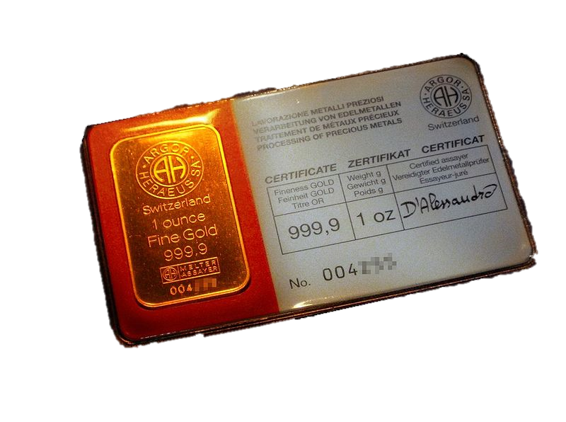

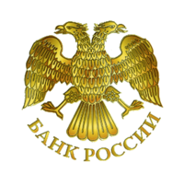
Zlatý standard (angl. Gold standard) je základní pravidlo v měnovém systému, kde standardním ekonomickým měřítkem je zlato. Měna, která je používána jako jednotka zúčtování, je odvozována od ceny zlata, která se v ideálním případě nemění.
Ve Spojených státech byl zlatý standard zrušen za úřadu prezidenta Franklina D. Roosevelta ke konci roku 1933 – dvacet let po zavedení Federálního rezervního systému, v době, kdy vrcholila velká hospodářská krize a nezaměstnanost ve Spojených státech přesahovala 28 %. Již 5. dubna téhož roku Roosevelt vydal exekutivní nařízení č. 6102, které každému obyvateli USA nařizovalo odevzdat veškeré zlato pod pokutou až 10 000 dolarů, 10 let vězení, nebo obojí.
Prezident Nixon rozhodl o definitivním opuštění zlaté kotvy v roce 1971. Od toho okamžiku zlato ztratilo téměř veškeré své někdejší použití jako prostředek směny.

Slide 4
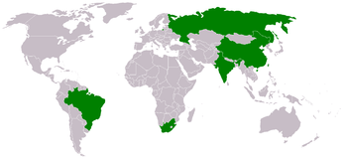
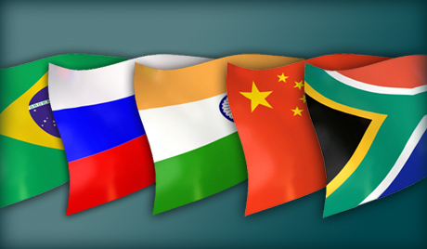
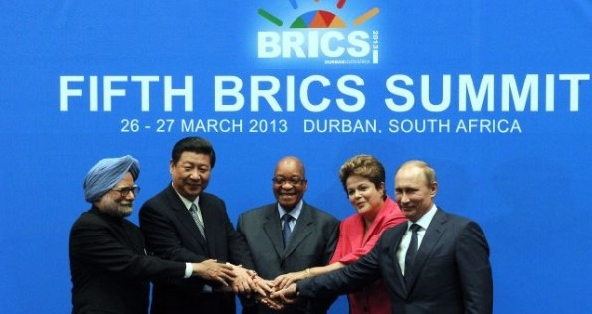
O co jde?
Jak Rusko, tak Čína již delší dobu pracuji na vlastních karetních a clearingových platebních centrech. Varováním bylo loňské uvalení sankcí na Írán, včetně odstavení Iránu od SWIFTU, čímž došlo ke komplikacím při inkasu plateb za íránské dodávky ropy. A to až tak daleko, že Irán musel přejít na platby za ropu prostřednictvím zlata.
Události z posledních dní delší dobu
projektovanou akci Rusů urychlily !!!
Podstatně !!!
K nové ruské alternativě globálního bankovnictví se připojí i další státy BRICS (Brazílie, Rusko, Indie, Čína a Jižní Afrika), které se postavily proti USA i EU a jednohlasně a mnohonásobně podpořily ruskou pozici na Krymu

Slide 5
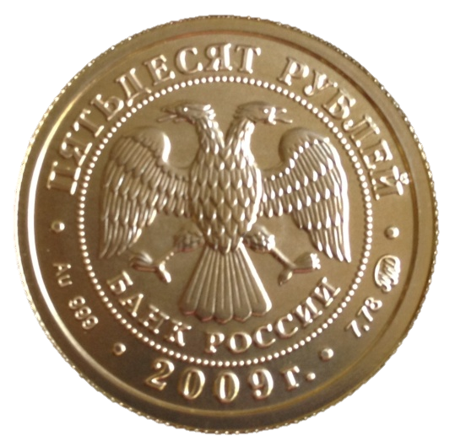
O co jde?
Prezident Putin nařídil spustit operaci Dvouhlavý zlatý orel. Konkrétně začít razit 50-ti rublové zlaté mince s obsahem zlata 0,1244 trojské unce
(1 trojská unce = 31,1034768 gramů) o průměru 18 mm s ražbou dvouhlavého orla se štítem a
Centrální Rusko má druhé největší zásoby zlata na světě, 12 500 tun (více než 400 miliónů uncí). Projekt Natálka v Magadanské oblasti je pokládán za jedno z největších ložisek zlata na světě, má 32 miliónů uncí prokázaných a pravděpodobné zásoby a celkové zdroje 60 miliónů uncí, a zahájil výrobu tento rok.
korunou, která se stane světovou alternativou jak k americkému dolaru, tak k euru při obchodování se zásobami energie.
Dalším krokem k odstoupení Ruska od obchodování v USD a EURO bylo nařízení bance Sberbank, aby zastavila vydávání spotřebitelských půjček v cizí měně.
Rusko si masivní ražbu zlatých mincí může dovolit, má druhé nejvyšší zásoby zlata v trezorech, 12 500 tun a těžitelného zlata jenom v nově otevřeném ložisku v Magadanské oblasti 2 000 tun.

Slide 6
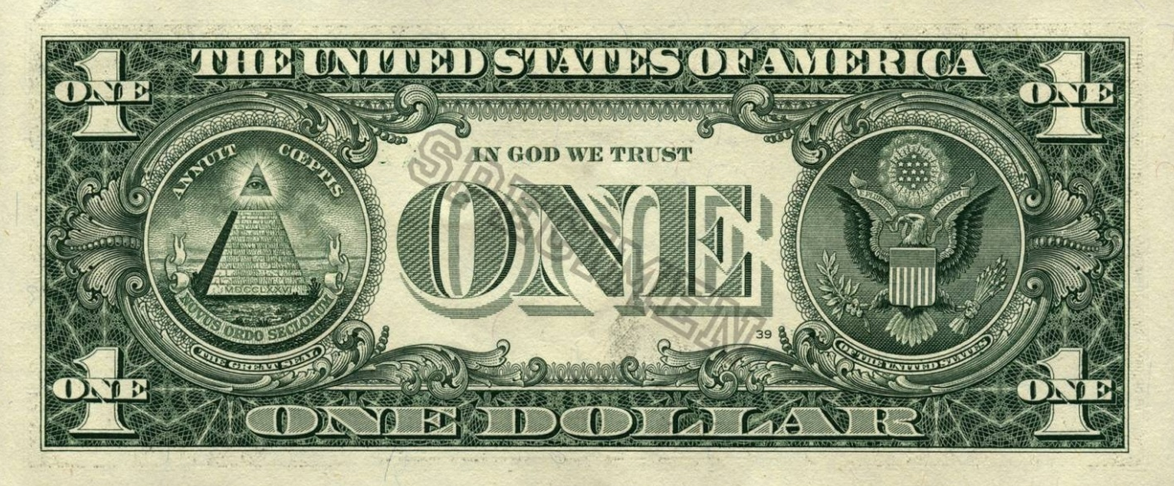
Jaké bude mít toto opatření důsledky?
Dalekosáhlé. Rusko po vytvoření dostatečné zásoby zlatých směnitelných rublů zřejmě bude požadovat, aby úhrady za dodávky surovin ropy a plynu prováděli odběratelé ve zlatých rublech, nikoliv v zelených žabích kůžích, jak dolarům říkali indiáni, nebo v o něco méně znehodnocených eurech.
Tím dojde postupně k přechodu mezinárodních plateb z dolarových na rublové a následně k projevení se pravé hodnoty dolaru, jako totálně znehodnocené měny, mající cenu pouze natištěného papíru.
Současně Rusko s Čínou vnutí bankám celosvětově, spolu se zavedením zlatého rublu, participaci na vlastním SWIFTU a platebním karetním systému.
Kdo participaci odmítne, nedostane ruský plyn a ropu, nebo ostrouhá na bankovních ziscích.
Válečná propaganda USA a NATO proti Rusku je už absolutně absurdní, stačí se podívat například na zpravodajství NBC News k ospravedlnění zvyšování počtu vojsk. Tak dlouho dráždili kobru bosou nohou, až jí došla trpělivost.

Slide 7
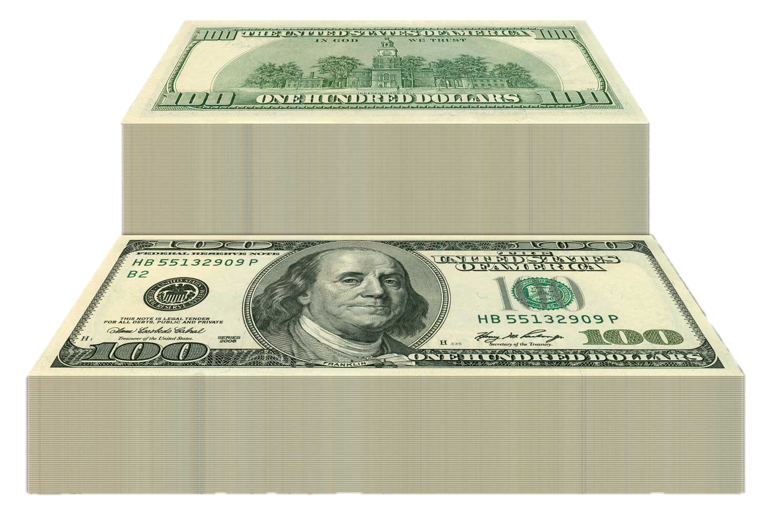
Rusko samozřejmě bude postupovat v krocích a v dohodě s Čínou, neboť náhlé odstoupení od USD by mělo za následek znehodnocení devizových rezerv obou velkých věřitelů Západu.
Zbavování se stovek miliard žabích kůží Ruskem a Čínou proto bude probíhat postupně a koordinovaně. Nicméně není důvod, aby trvalo déle, než příštích pět let.
USA nyní musejí platit svým „oligarchům“ 26% svých dostupných daňových příjmů jako úroky
Evropská unie je varována, že zastavení importu ruského plynu ji bude stát 215 biliónů dolarů
Centrální ruská banka by byla schopna zvýšit ruské zásoby zlata na více než 1 040 tun, to ukazuje její sílu vůči západním centrálním bankám, které žijí pouze z tištěných peněz. Byla zahájena produkce zlata (Projekt Natálka), který je schopen poskytnout Centrální ruské bance „nekonečnou zásobu“ zlata na další podpoření úspěchu této nové globální měny pro nákupy energetických zásob.

Slide 8
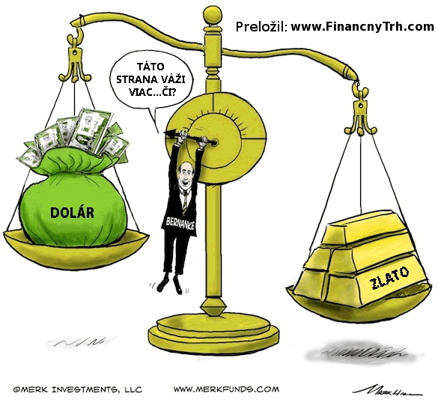
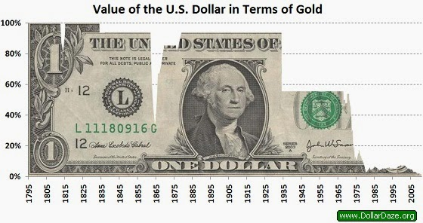
Neodvratný pád USD jako rezervní měny se nutně následně projeví ve skokové inflaci na dolarových trzích a následných zacyklených opatření FEDu zvyšujícího úrokové sazby, což bude mít zase za následek jak zhoršení splátek a úroků státního amerického dluhu, ale i dluhu amerických korporací a soukromých osob denominovaných v USD, nebo v měnách na USD navázaných, tak se projeví v celkovém úpadku kondice americké ekonomiky.
Podobný dopad bude mít operace Dvouhlavý zlatý orel také na ekonomiky v koloniální závislosti na USA, českou nevyjímaje. Zákonitým důsledkem pádu kurzu dolaru bude naopak vysoké zreálnění ceny zlata, které může ze současných 1250 USD za trojskou unci vzrůst i více jak desetinásobně.

Slide 9
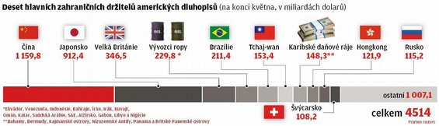
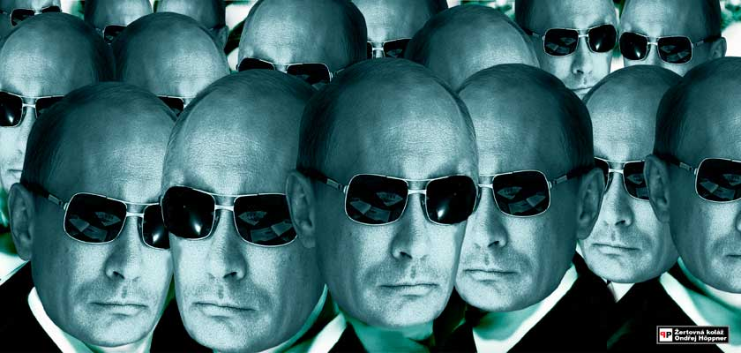
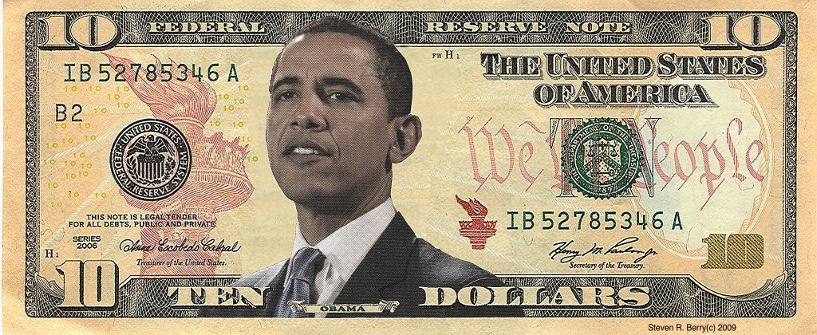
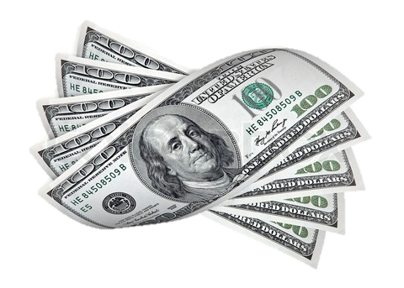
Celá krize kolem Ukrajiny se tak stále víc ukazuje ve svém pravém světle, jako zoufalý pokus po uši zadluženého Západu o svoji ekonomickou záchranu.
Rusko si jen ještě musí ohlídat častou reakci dlužníků vůči věřitelům, totiž snahu zakroutit věřitelům krkem a tak se zbavit dluhu.
Tyto snahy budou o to častější, o co vzrostou sociální nepokoje v zemích zasažených náhlou inflací. Ale to už Rusko zvládne.

Slide 10
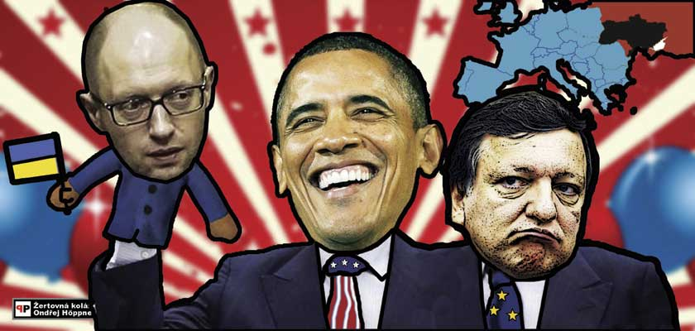

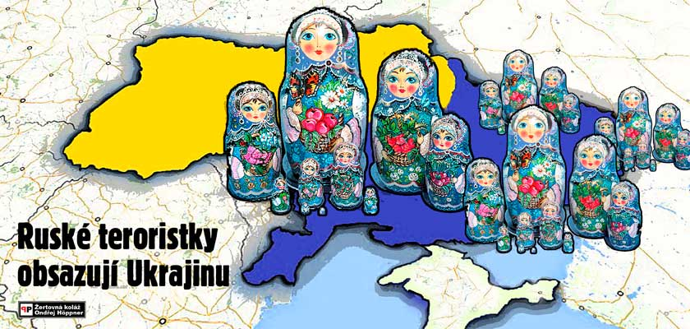
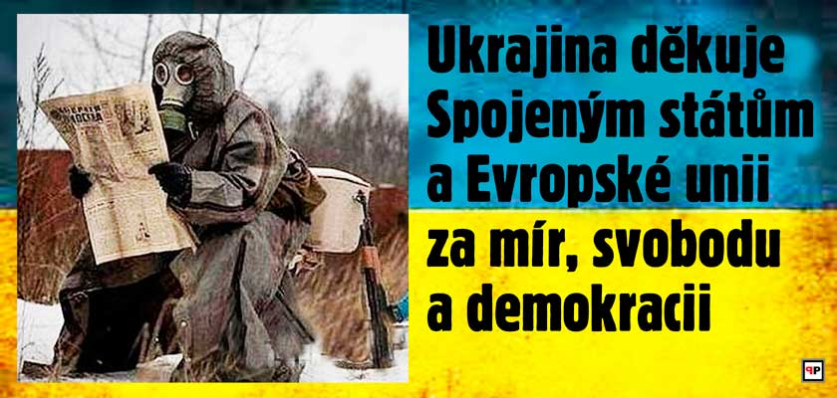
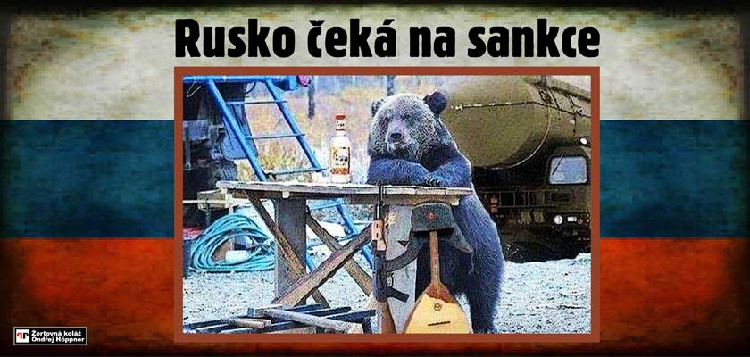
Rusko není dávno SSSR, to není panáček, co bude pískat podle Obamovy píšťalky! Má obrovský a zdaleka ještě nenasycený trh, má nezměrné zásoby surovin. V případě jakýchkoli sankcí je běžný ruský člověk ochotný se nejen uskromnit, ale pro svou zemi i položit život. O tomhle se Američanům může jen zdát. Krom toho ruské zadlužení je minimální, americké obrovské.

Slide 11
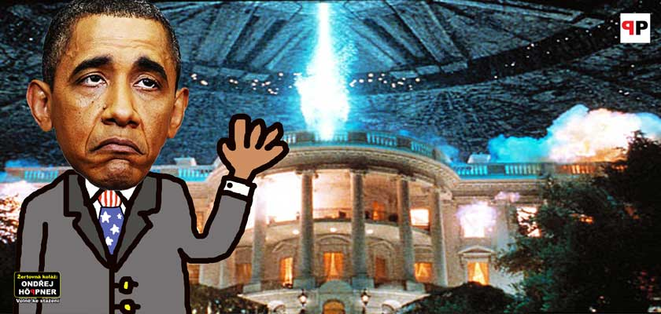
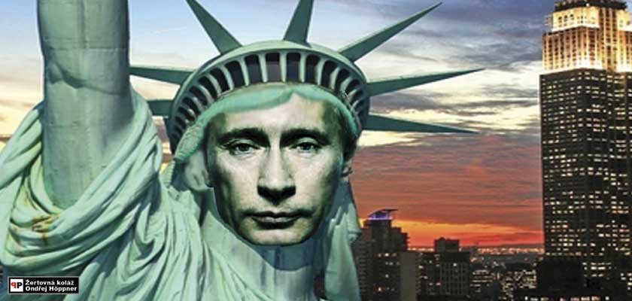
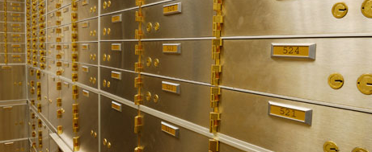
A co když Spojené státy opravdu zbankrotují?
Největší problém pro vládu je, že by si Amerika musela přestat půjčovat i na půjčky. Tedy nemohla by si půjčit na splacení starých úvěrů a nemohla by si půjčit na platby úroků. Ani jedno není malá položka. Loni zaplacené úroky činily skoro 360 miliard dolarů a deficit plánovaného rozpočtu, který stále úplně neprošel Kongresem, je 744 miliard.
Nesplatnost dluhopisů srazí k zemi dolar a s ním i všechna aktiva, jejichž hodnota je na dolaru závislá, tedy nejen vládní dluhopisy. Pokles by zaznamenaly i centrální banky, pro něž je dolar hlavní rezervní měnou. To by pravděpodobně znamenalo ústup dolaru z této dominantní pozice. Pád dolaru by Američanům zdražil vše ze zahraničí – bylo by pro ně ještě hůř dostupné a ještě dražší si půjčovat. Naopak jiné měny by vystřelily vzhůru. Ale to určitě není to, o co by třeba taková eurozóna stála. Její vývoz by se zkomplikoval a dost možná by začaly měnové války o největší oslabení vlastního kursu.

Slide 12
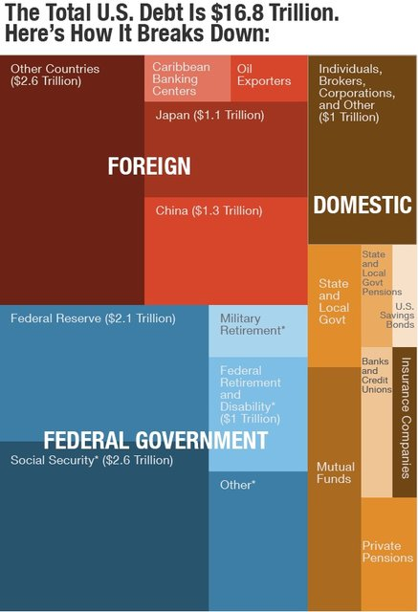
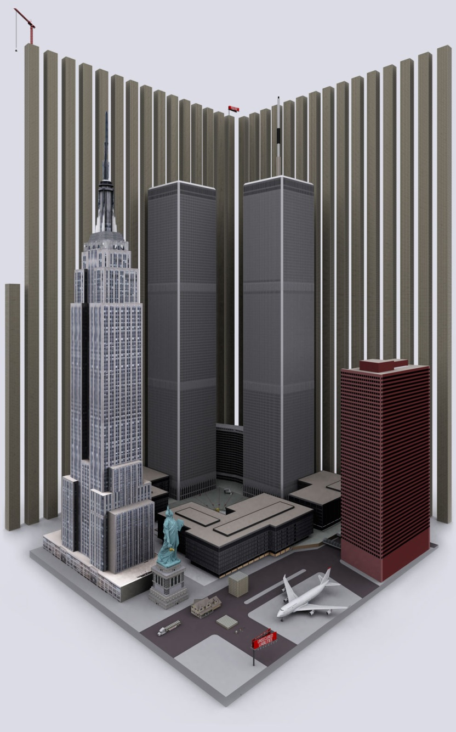
Držitelé amerického dluhu
zahraniční i domácí
Dluh USA
v bankovkách

Slide 13
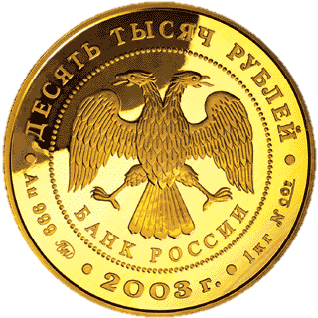
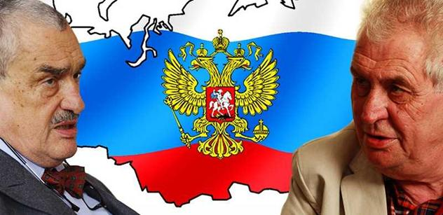
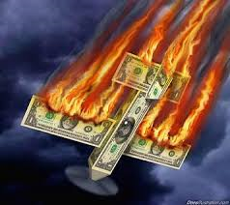
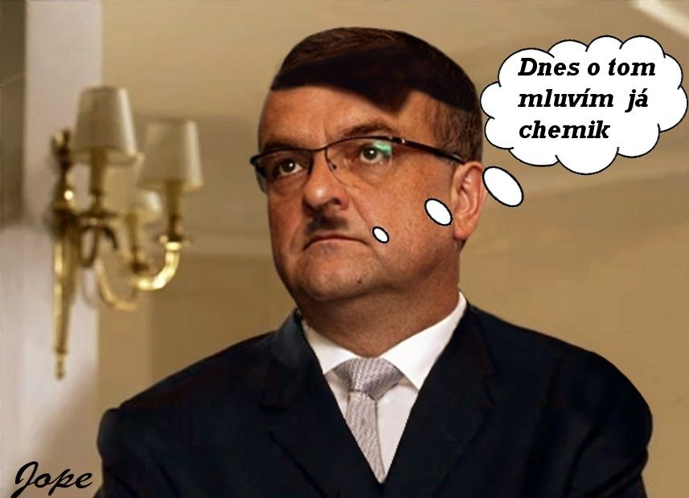
Česko má ještě tak 5 let, aby se na tuto revoluci v mezinárodním finančním systému připravilo. Nad žvásty a jásotech o účinnosti sankcí vůči Rusku nezbývá než nevěřícně kroutit hlavou.
Konec
prezentace

